Slide 1
新化美食地圖

Slide 2
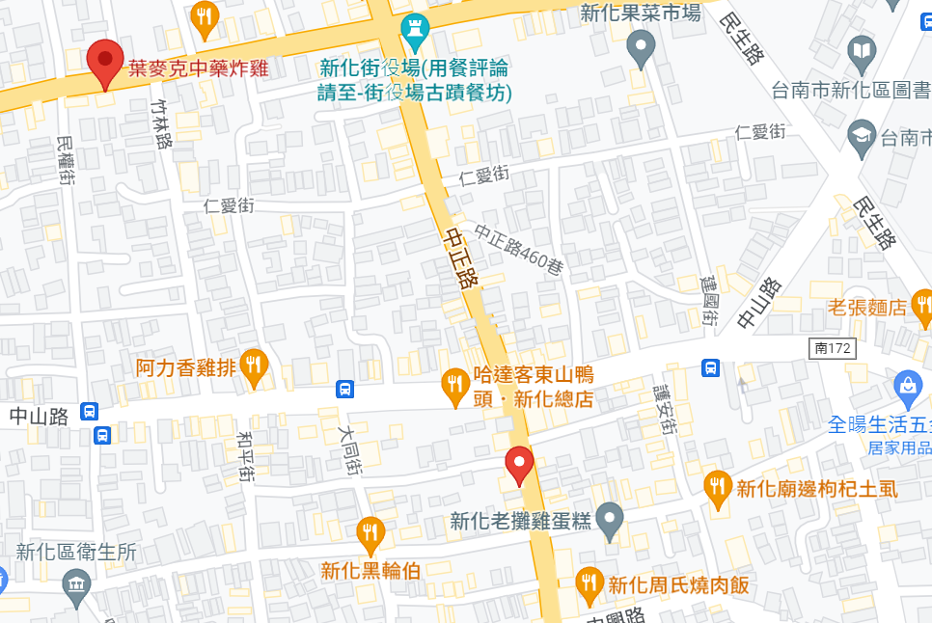
Maps
our office
🍅
🍅
🍅
🍅
🍅
🍅
Find more maps at slidescarnival.com/extra-free-resources-icons-and-maps

Slide 3
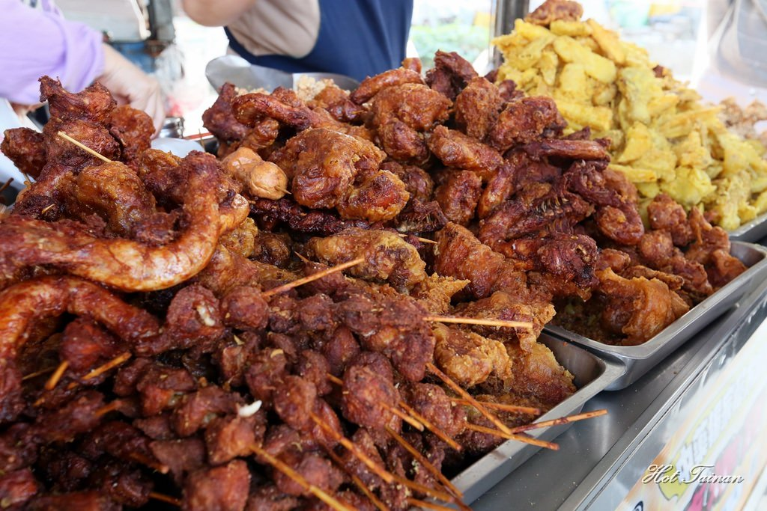
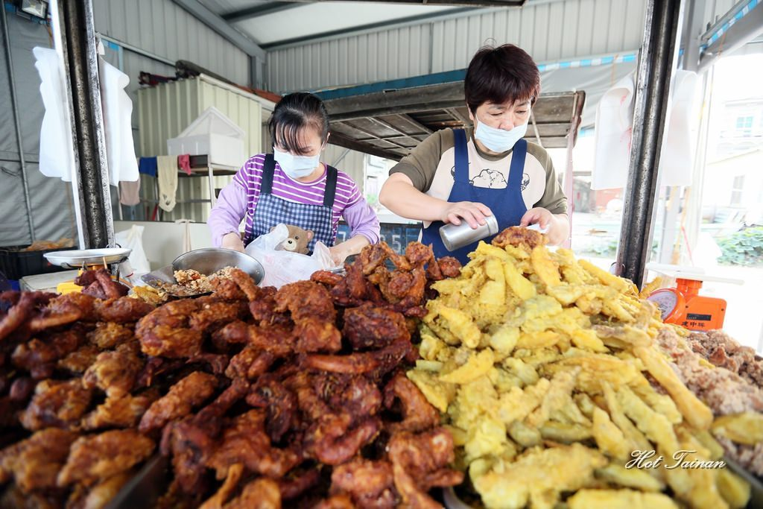
葉麥克炸雞
1.地址：台南市新化區忠孝路116-1號
2.我覺得她便宜又衛生。
3.我覺得她炸得很好。
照片來源:https://decing.tw/tainan-shinhwalazy/

Slide 4
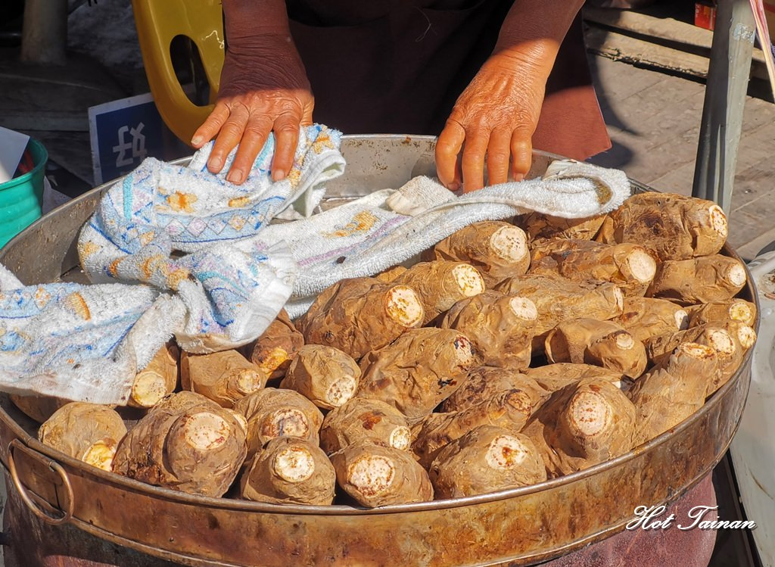
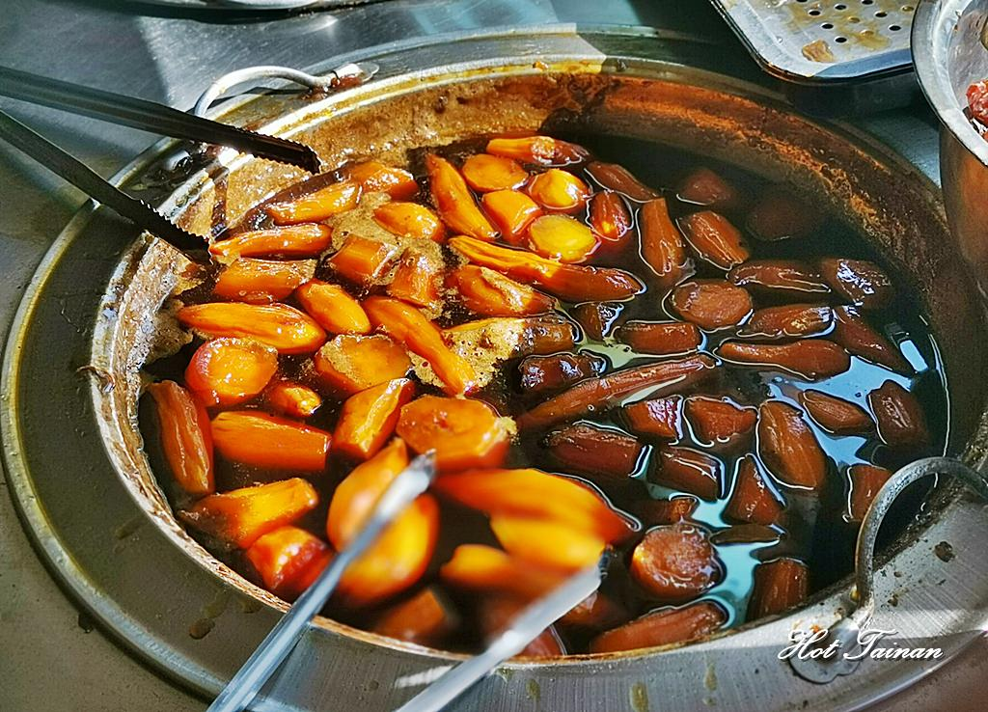
新化美食古早味番薯糖
1.我覺得她很衛生、好吃。
2.我覺得很甜。
照片來源:https://decing.tw/tainan-oldcandy/

Slide 5
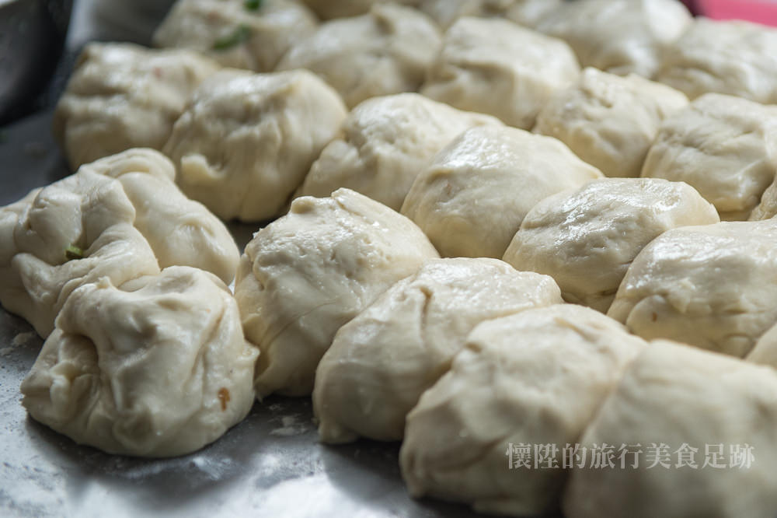
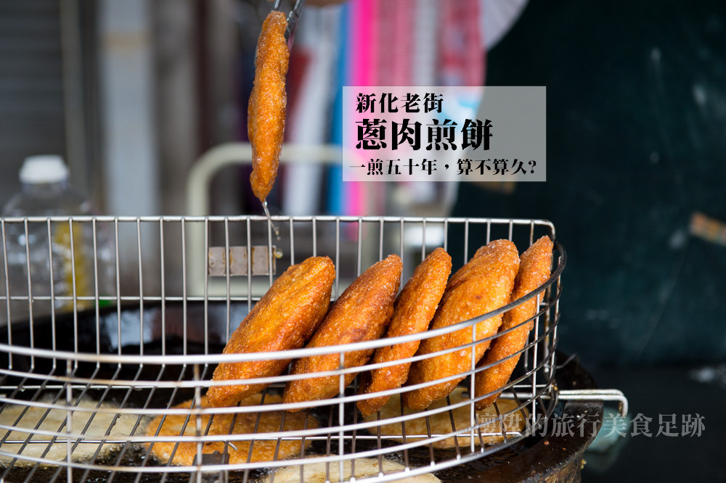
新化美食上海老爹蔥肉煎餅
1.台南市新化區中正路415號
2.我覺得她很好吃。
3.我覺得他炸得很酥脆。
照片來源:https://decing.tw/tainan-oldpa/

